Slide 1
ESTUDANDO PARA O ENEM
DE FORMA INVERTIDA
REGRA DE 3
ENEM 2002: QUESTÃO 3
EEEFM: FILOMENA QUITIBA
NOME: MATHEUS CARVALHO
TURMA: 1º M05

Slide 2
PODCAST
ACESSAR
COMEÇAR
CRIAR
INTERNET
APRESENTAÇÃO
MAPA DE
CONCEITOS
ESTUDAR
WIKI
FÍSICA
ORGANIZAR
FINALIZAR
GOOGLE
SLIDES
TEMA
SLIDE
ENCONTRAR
ENTENDER
TEXTOS
QUESTÃO
GRAVAR
COMPETÊNCIAS
E HABILIDADES
ANIMAÇÕES
RESOLUÇÃO
ÁUDIO
QUESTÃO DO
ENEM
IMAGENS
RESUMO
PARA FALAR
TESTAR
PODCAST
MATÉRIA
DA QUESTÃO
ENVIAR
AGUARDAR
NOTA
E-MAIL

Slide 3
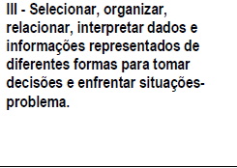
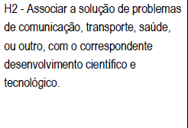
COMPETÊNCIAS E HABILIDADES

Slide 4
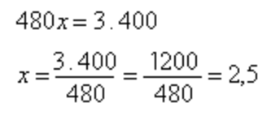
REGRA DE 3
Regra de três simples é um processo prático para resolver problemas que envolvam quatro valores dos quais conhecemos três deles. Devemos, portanto, determinar um valor a partir dos três já conhecidos.
EXEMPLO:
Um trem, deslocando-se a uma velocidade média de 400Km/h, faz um determinado percurso em 3 horas. Em quanto tempo faria esse mesmo percurso, se a velocidade utilizada fosse de 480km/h?

Slide 5
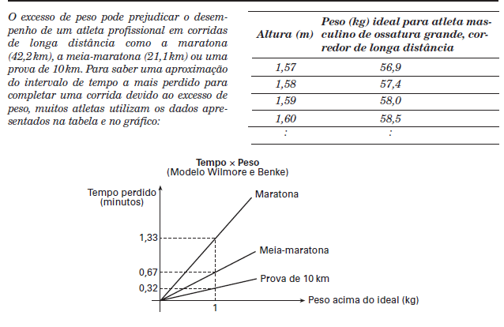

Slide 6
X= $\frac{1}{5X0,67}$
X= 3,35

